Slide 1
VT P3 les 2
De Wintereditie

Slide 2
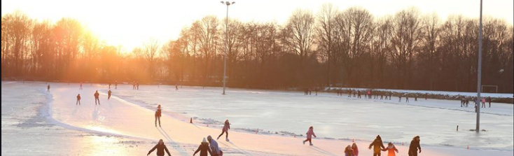
Vandaag
Op excursie in eigen omgeving
Keuze voor uitvoering van de opdracht

Slide 3
Globale planning
10.15 uiterlijk naar buiten
11.15 naar binnen
Lees: Een Slimme stad, zo doe je dat
Maak de opdracht

Slide 4
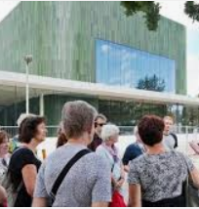
VT-opdracht deel 1 10.15 tot 11.15
Kies een vrijetijdslocatie in jouw omgeving/stad/dorp
Loop/fiets/ski erheen en maak 1 foto van jou op de locatie & 1 foto van de locatie zelf
Bedenk welke vrijetijdsactiviteiten hier plaats vinden (sport/horeca etc etc)

Slide 5
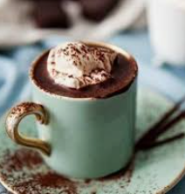
VT-opdracht deel 2 11.15 tot 11.45
Pak er een warme chocomel bij
Scan het Future City, een slimme stad zo doe je dat. En lees 3 hoofdstukken die jou interesseren.

Slide 6
Maak de opdracht en lever hem in op Teams Tot vanmiddag 14.00 de tijd

